Slide 1
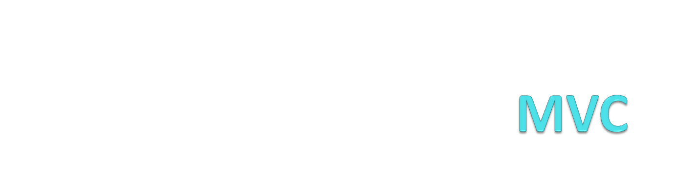
Tópicos em Engenharia de Computação A

Slide 2
O que é MVC?
Model-View-Controller
Separa interface de usuário de lógica e manipulação de dados
Notes:
MVC é um design-pattern para aplicações que visam separar os conceitos de apresentação, lógica e manipulação de dados, ou, em termos de software, separar as interfaces de usuário, a lógica de funcionamento e manipulação da base de dados.

Slide 3
Model
Define o domínio lógico dos dados e representa-os como informações
Responsável pela forma que o dado é armazenado e recuperado
Define regras de relacionamento e de validação

Slide 4
Model
CLIENT
Int: ID
String: name
--------------------
GetOrders()
ORDER
Int: ID
Date:date
--------------------
GetProducts()
PRODUCT
Int: ID
String: nome
Float: price
Has many
Has many
delete
update
insert update
insert
delete
DATABASE

Slide 5
View
Camada de apresentação
Fornece a interface de usuário e realiza interações com ele
Renderiza as informações passadas pelo Controller e pelo Model

Slide 6
View
/CLIENT/JOAO
ID: 01
Nome: Joao
Idade: 22 anos
/CLIENT
Joao
Maria
Jose
next ->
/CLIENT/CREATE
ID: ___
Nome: _____
Idade: _____
Submit

